Slide 1

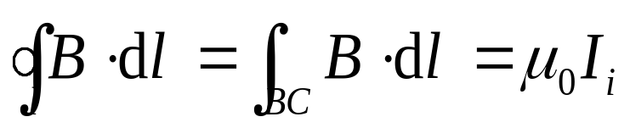
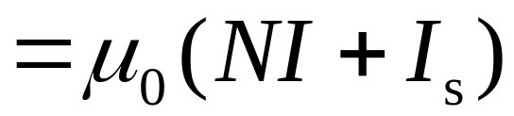

1. 磁介质中的安培环路定理
下图所示的充满磁介质密绕螺线管
B
C
（1）
+
+
+
+
+
+
+
+
+
+
+
+
A
D
传导电流
分布电流
作如图所示的安培环路ABCD
下面我们对分布电流作
进一步的认识。
对环路应用安培环路定理得：

Slide 2



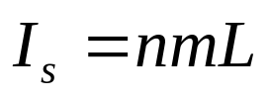
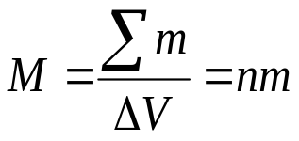
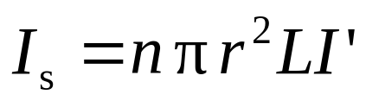
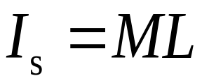
右图中哪些分子圆电流对分布电流有贡献？
C
定义分子磁矩
设分子圆电流的半径为r，
每个分子圆电流为I' .
则分布电流可以简写为
I_{s}只有处于体积V=πr²L中的
分子圆电流所组成。
引进磁化强度
则I_{s}又可写成

Slide 3
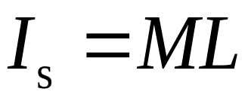
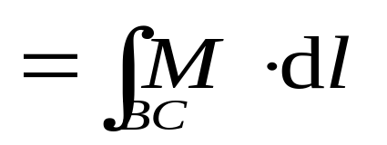
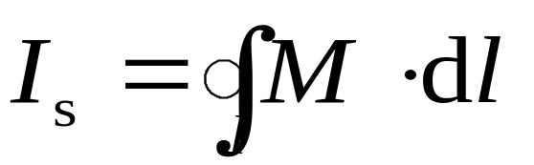
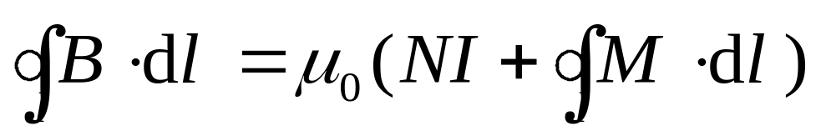
进一步把I_{s}写成积分形式
B
C
+
+
+
+
+
+
+
+
+
+
+
+
A
D
把分布电流I_{s}代入式（1）得：
把上式中左边的积分项移到右边，可得：

Slide 4
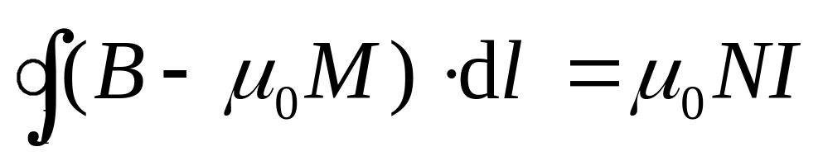

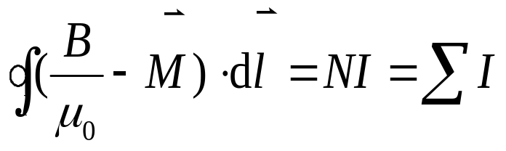
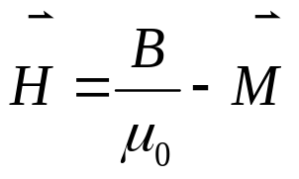

两边同除以
可得：
为磁场强度
定义
则上式可写成：

Slide 5
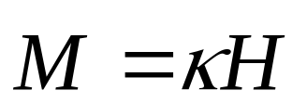

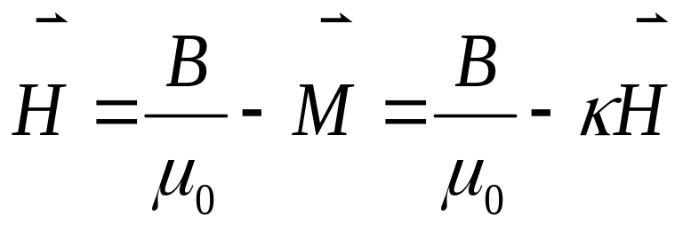
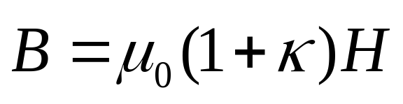
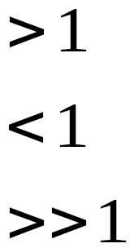
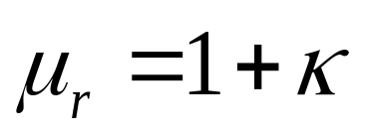
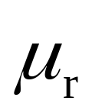
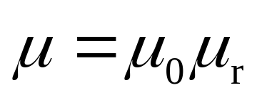
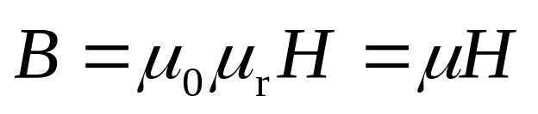
磁介质中的安培环路定理
各向同性磁介质
（磁化率）
顺磁质
相对磁导率
抗磁质
铁磁质
磁 导 率
（非常数）
各向同性磁介质

Slide 6



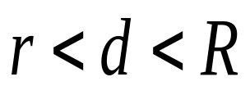
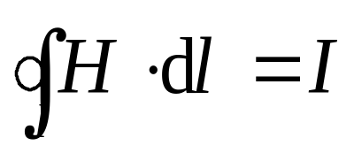

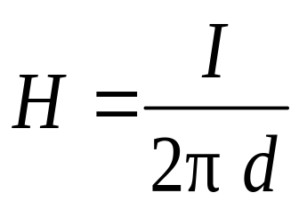
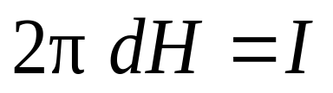

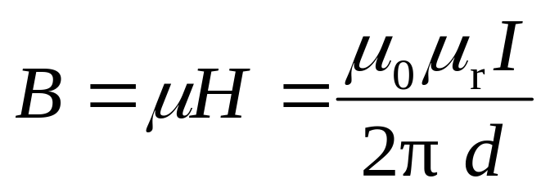

例 有两个半径分别为 和 的“无限长”同轴圆筒形导体，在它们之间充以相对磁导率为 的磁介质.当两圆筒通有相反方向的电流 时，试 求（1）磁介质中任意点 P 的磁感应强度的 大小;（2）圆柱体外面一点 Q 的 磁感强度.
I
解 对称性分析
I

Slide 7
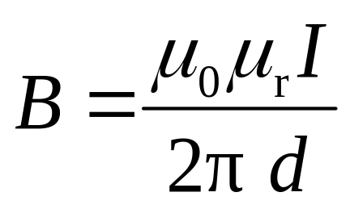
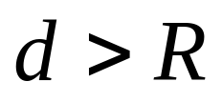
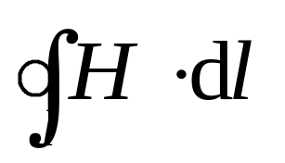
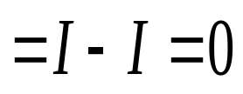

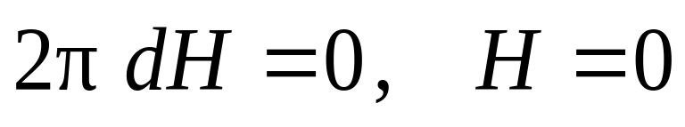
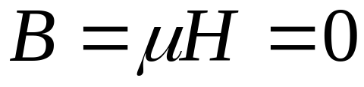
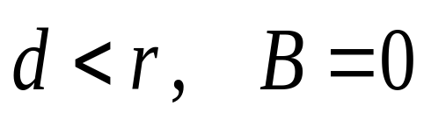
I
I
同理可求

